Slide 1

BÁO CÁO THỰC TẬP CHUYÊN MÔN
ĐỀ TÀI: NGHIÊNG CỨU SVM VÀ ỨNG DỤNG
VÀO BÀI TOÁN NHẬN DIỆN CHỮ SỐ VIẾT TAY
Sinh viên thực hiện : Nguyễn Phúc Hoài Linh MSSV: 5851071042
Giảng viên hướng dẫn: Trần Thị Dung

Slide 2
Nội Dung
1
Tổng Quan Về SVM
Tổng quan về ý tưởng, công thức,… trong SVM
2
Bài Toán Nhận Diện Chữ Số Viết Tay
Tổng quan về bài toán nhận diện, cách trích xuất đặc trưng ảnh,…
3
Đánh Giá DEMO
Các sai xót, khuyết điểm. Hướng phát triển tiếp theo

Slide 3
Thuật toán SVM

Slide 4
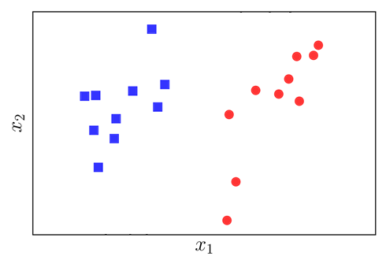
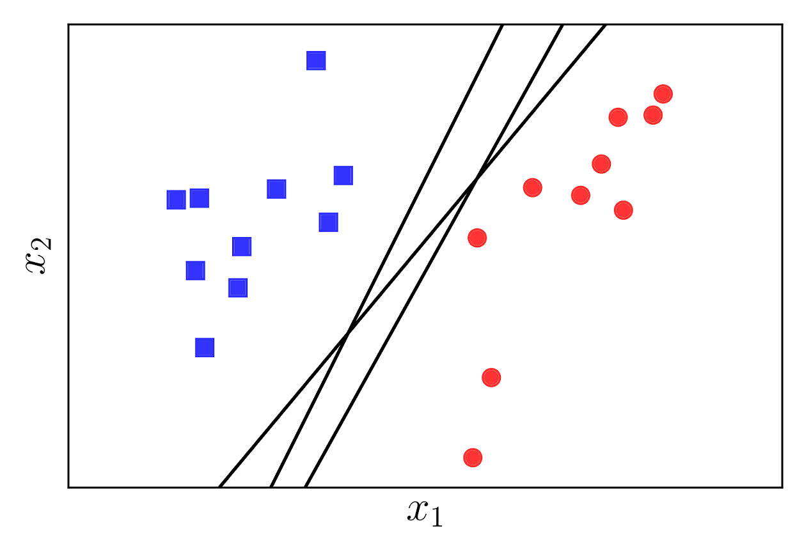
Thuật toán SVM
Cho hai lớp phân biệt tuyến tính. Tìm đường thẳng chia cắt hai lớp đó:

Slide 5
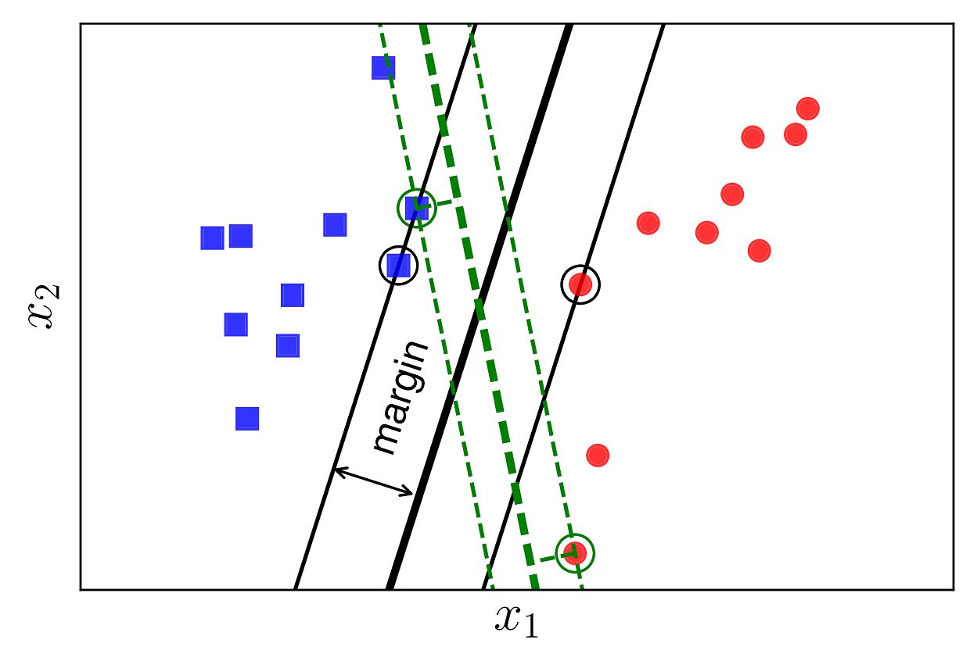
Thuật toán SVM
Tuy nhiên đường thẳng tối ưu thì chỉ có 1:

Slide 6
Thuật toán SVM
Hyperlane cần tìm có các đặc điểm sau:
Chia cắt hai class
Khoảng cách từ các điểm gần nhất của hai
class là bằng nhau
Hyperlane phải chia sao cho hai class cách
xa nhau nhất

Slide 7
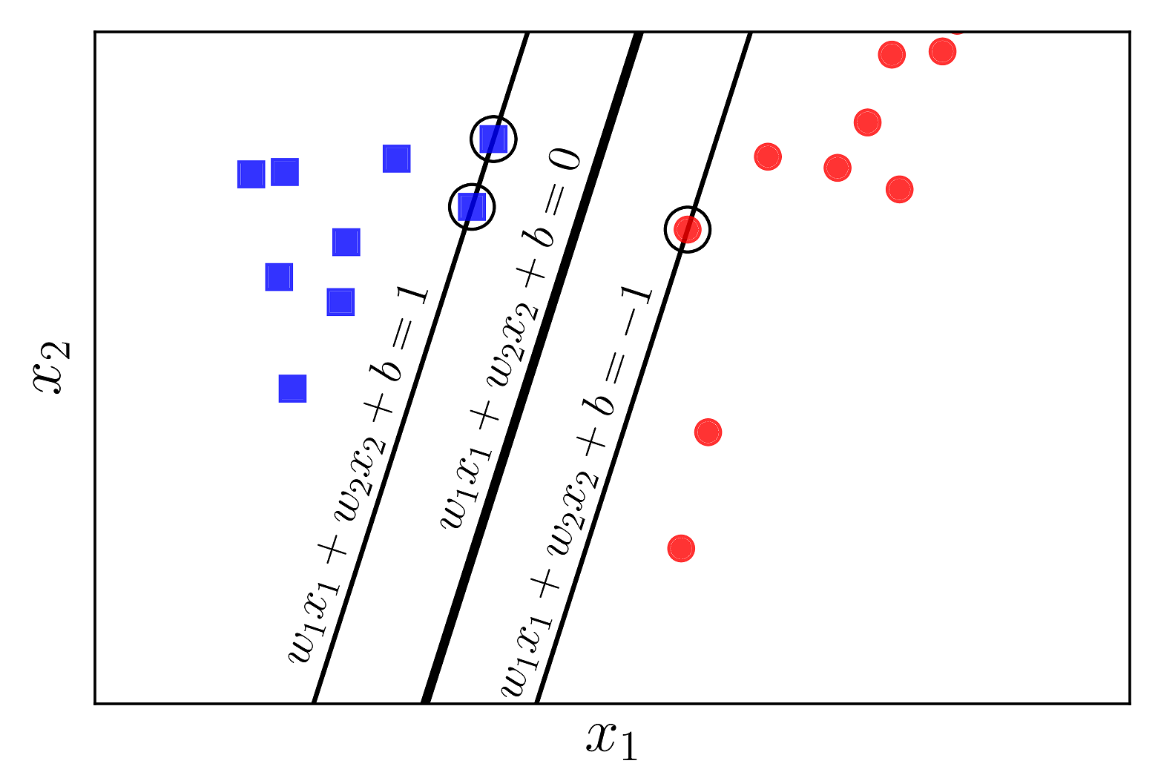




Thuật toán SVM
Gọi khoảng cách là m, tìm các điểm min m, gọi là margin:
Hyperlane có margin là lớn nhất :
Giả sử các điểm nằm trên hai đường thẳng trên có công thức
trên hình:
=

Slide 8
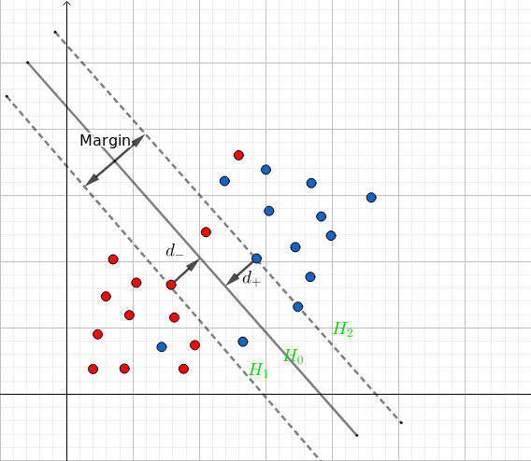
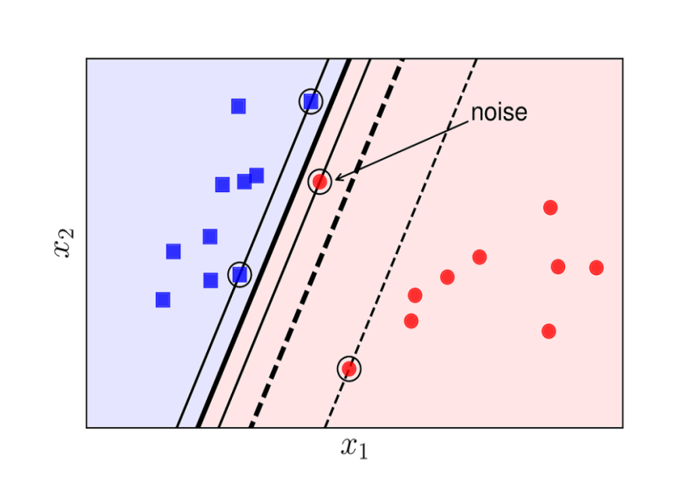
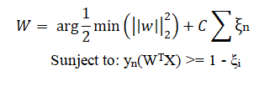
Thuật toán SVM
Tuy nhiên sẽ có nhiều trườn hợp gặp phải các điểm nhiễu:

Slide 9
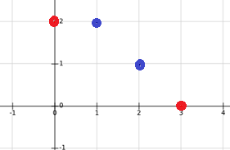
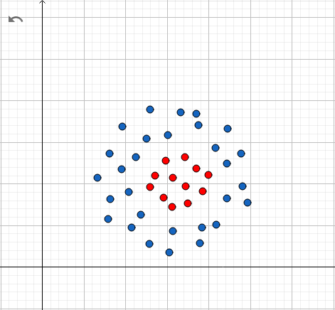
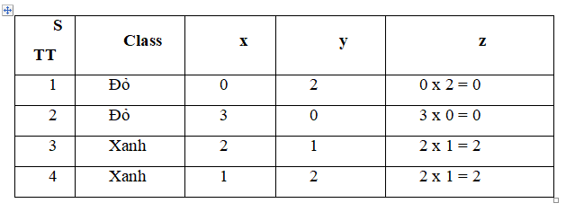
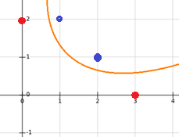
Trường hợp phi tuyến tính

Slide 10
Nhận diện chứ số
viết tay

Slide 11
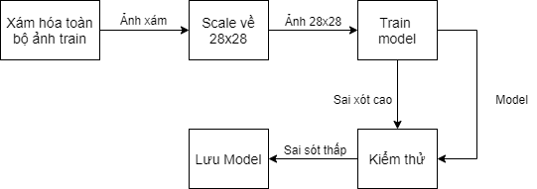
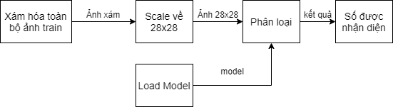
Nhận diện chữ số viết tay
Sơ đồ bài toán nhận diện :
Quy trình huấn luyện model
Quy trình nhận diện một chữ viết tay

Slide 12
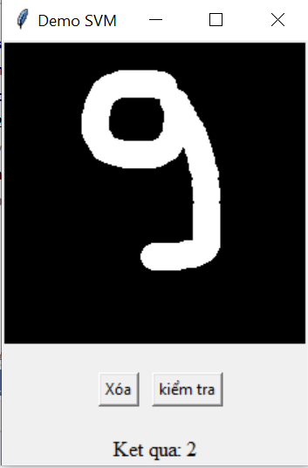
Nhận diện chữ số viết tay
Tuy nhiên, kết quả không cao:
Trích xuất đặc trưng ảnh bằng HOG
(histogram of oriented gradient )

Slide 13
Các bước trích xuất vector đặc trưng ảnh bằng HOG:
Tính Gradient theo chiều x (ngang) và dọc (y)
Tính vector đặc trưng của từng cell trong ma trận ảnh
Chuẩn hóa block
Gộp vector đặc trưng ảnh

Slide 14
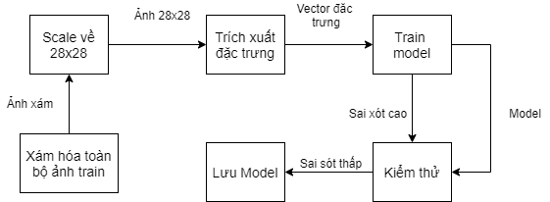
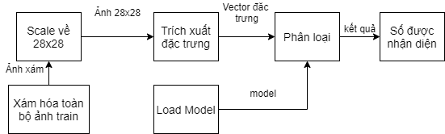
Nhận diện chữ số viết tay

Slide 15
Đánh giá DEMO

Slide 16
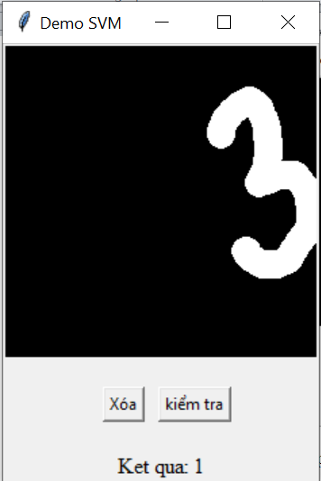
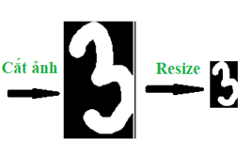
Đánh giá DEMO
Hạn chế:
- Chưa nhận diện kí tự số và kí tự không phải
là kí tự số
- Nếu viết số nhỏ sẽ không nhận diện được
- Khi viết chữ bi lệch trung tâm => sai
Giải pháp

Slide 17
Đánh giá DEMO
Hướng phát triển:
Khắc phục các hạn chế
Phát triển thêm tính năng nhận diện chữ cái tiếng việt
Ứng dụng vào bài toán lớn hơn là xây dựng ứng dụng giải toán trên
hình ảnh

Slide 18
Cảm ơn quý thầy, cô đã và các
bạn lắng nghe

